Slide 1
ОЦЕНКА МУЛЬТИПЛИКАТОРОВ РАЗЛИЧНЫХ ТИПОВ ГОСУДАРСТВЕННЫХ РАСХОДОВ В РОССИЙСКОЙ ЭКОНОМИКЕ
бакалавриат Системный анализ и экономика
Студент: Лупанова Альбина Маратовна
Научный руководитель: к.э.н., Зубарев Андрей Витальевич
Москва, 2023

Slide 2
Актуальность исследования
Фискальная политика является эффективным антициклическим инструментом и инструментом выхода из кризиса
Например, антикризисный пакет мер российского правительства во время финансового кризиса 2008 года оценивался как один из самых больших в мире – около 12% ВВП. Государственные расходы являются ключевым инструментом для выхода из кризиса пандемии. В условиях санкционного давления государственные расходы используются как инструмент стабилизации экономики.
Оптимизация структуры государственных расходов может помочь ускорить экономический рост
В экономической программе Центра стратегических разработок (Кудрин, Соколов 2017) предлагается бюджетный маневр, включающий увеличение производительных расходов за счет остальных статей. Аналогичный маневр описан в «Стратегии 2020».

Slide 3
Анализ предметной области
АВТОРЫ | НАЗВАНИЕ РАБОТЫ, ГОД | ИСТОЧНИК | РЕЗУЛЬТАТ
Blanchard, Perotti | An empirical characterization of the dynamic effects of changes in government spending and taxes on output (2002) | The Quarterly Journal of Economics | Положено начало применению SVAR модели для идентификации структурных шоков и расчетов мультипликаторов фискальной политики
Barbieroi, Cournède | New Econometric Estimates of Long-term Growth Effects of Different Areas of Public Spending (2013) | OECD Economics Department Working Papers | Увеличение производительных расходов (в частности, на социальную сферу) положительно влияет на рост ВВП в отличие от непроизводительных расходов (например, ЖКХ)
Ilzetzki, Mendoza, Végh | How big (small?) are fiscal multipliers? (2013) | Journal of Monetary Economics | Мультипликатор больше в развитых экономиках, в странах с фиксированным обменным курсом и закрытых экономиках
Кудрин, Кнобель | Бюджетная политика как источник экономического роста (2017) | Вопросы экономики | Показано, что производительные расходы в целом имеют больший эффект, чем непроизводительные
Балаев | Влияние структуры бюджетных расходов на экономический рост в России (2018) | Экономическая политика | Увеличение производительных расходов способствует экономическому росту, наибольшим эффектом обладают расходы на национальную экономику и образование.

Slide 4
Цели и задачи исследования
Цель исследования
Рассмотреть экономическую эффективность государственных расходов по различным категориям посредством оценки мультипликативного воздействия расходов на ВВП
Гипотезы
Значение мультипликатора государственных расходов для российской экономики выше для производительных статей государственных расходов
Значение мультипликатора совокупных государственных расходов меньше единицы, что соответствует странам с развивающейся экономикой
Задачи исследования
Проанализировать и систематизировать литературу, посвященную оценке мультипликаторов государственных расходов;
Выбрать спецификацию модели;
Оценить значение мультипликаторов государственных расходов в совокупности и по категориям;
Провести сравнительный анализ полученных результатов и сделать выводы.

Slide 5
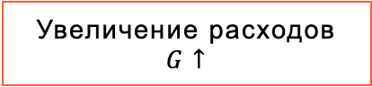
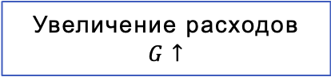
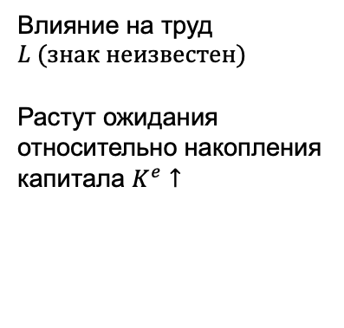
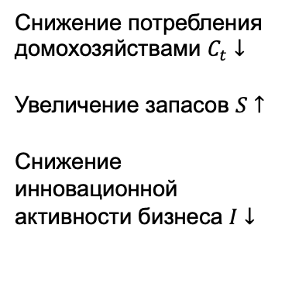
Выбор спецификации модели
Какое влияние оказывает увеличение государственных расходов сегодня на выпуск в будущем?
СПРОС
ПРЕДЛОЖЕНИЕ
Увеличение расходов $G↑$
Увеличение расходов $G↑$
Снижение потребления домохозяйствами $C_{t}↓$
Увеличение запасов $S↑$
Снижение инновационной активности бизнеса $I↓$
Влияние на труд $L (знак неизвестен)$
Растут ожидания относительно накопления капитала $K^{e}↑$

Slide 6
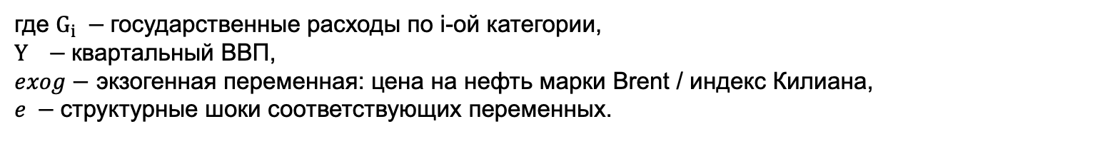
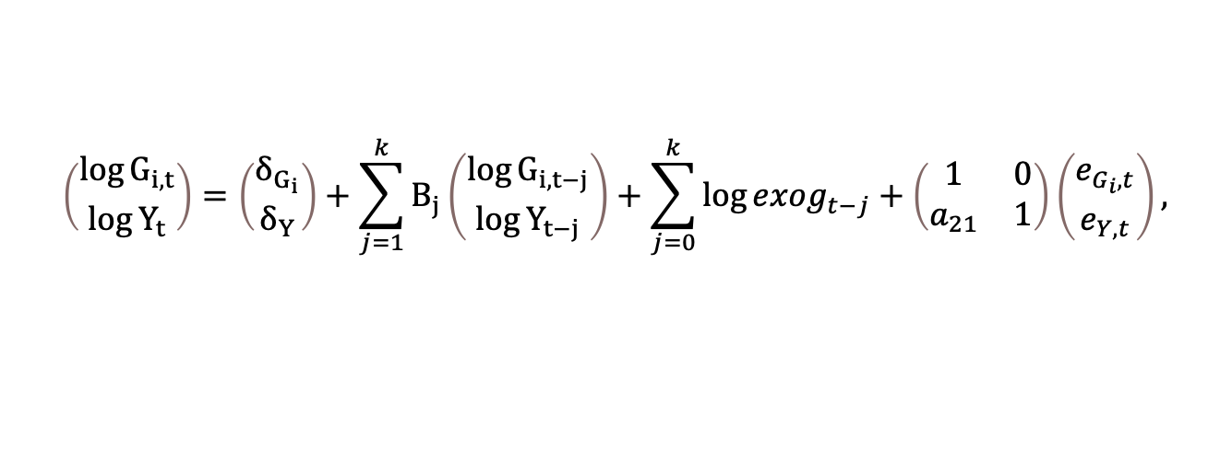
Выбор спецификации модели
Оцениваемая SVAR модель
$$\left({\log{G_{i,t}} \atop \log{Y_{t}}}\right)=\left({δ_{G_{i}} \atop δ_{Y}}\right)+\sum_{j=1}^{k}{B_{j}\left({\log{G_{i,t−j}} \atop \log{Y_{t−j}}}\right)}+\sum_{j=0}^{k}{\log{{exog}_{t−j}}}+\left(\begin{matrix}1 & 0 \\ a_{21} & 1\end{matrix}\right)\left({e_{G_{i},t} \atop e_{Y,t}}\right),$$
где $G_{i} −$государственные расходы по i-ой категории, $Y_{}−$квартальный ВВП, $exog−$ экзогенная переменная: цена на нефть марки Brent / индекс Килиана, $e −$структурные шоки соответствующих переменных.

Slide 7
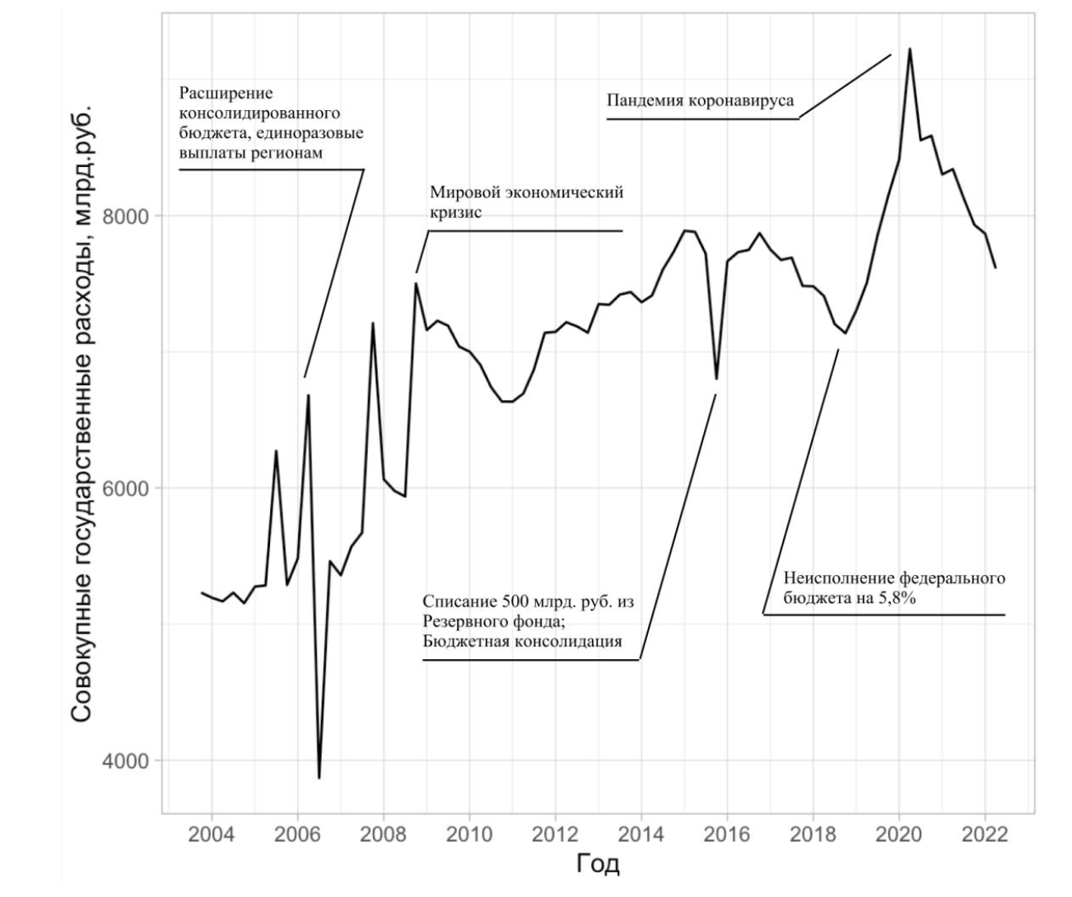
Оценка мультипликаторов
Обработка данных
Данные по государственным расходам и ВВП были приведены в цены 2016 года с помощью дефлятора ВВП и сезонно сглажены. В 2006 году у государственных расходов наблюдалось изменение в рисунке сезонности в связи с единовременными трансфертами регионам.
До 2006 года данные по государственным расходам неполные, частично отсутствуют Расходы внебюджетных фондов.
В качестве экзогенной переменной были использованы:
цена на нефть марки Brent (в долларах), была приведена в реальное выражение с помощью ИПЦ Соединенных Штатов с исключением сезонности
Индекс Килиана, отражающий интенсивность глобальной реальной экономической активности, сезонно сглажен
Расходы консолидированного бюджета в реальном выражении, сезонно сглажены
Источники: budget.gov.ru, minfin.gov.ru

Slide 8
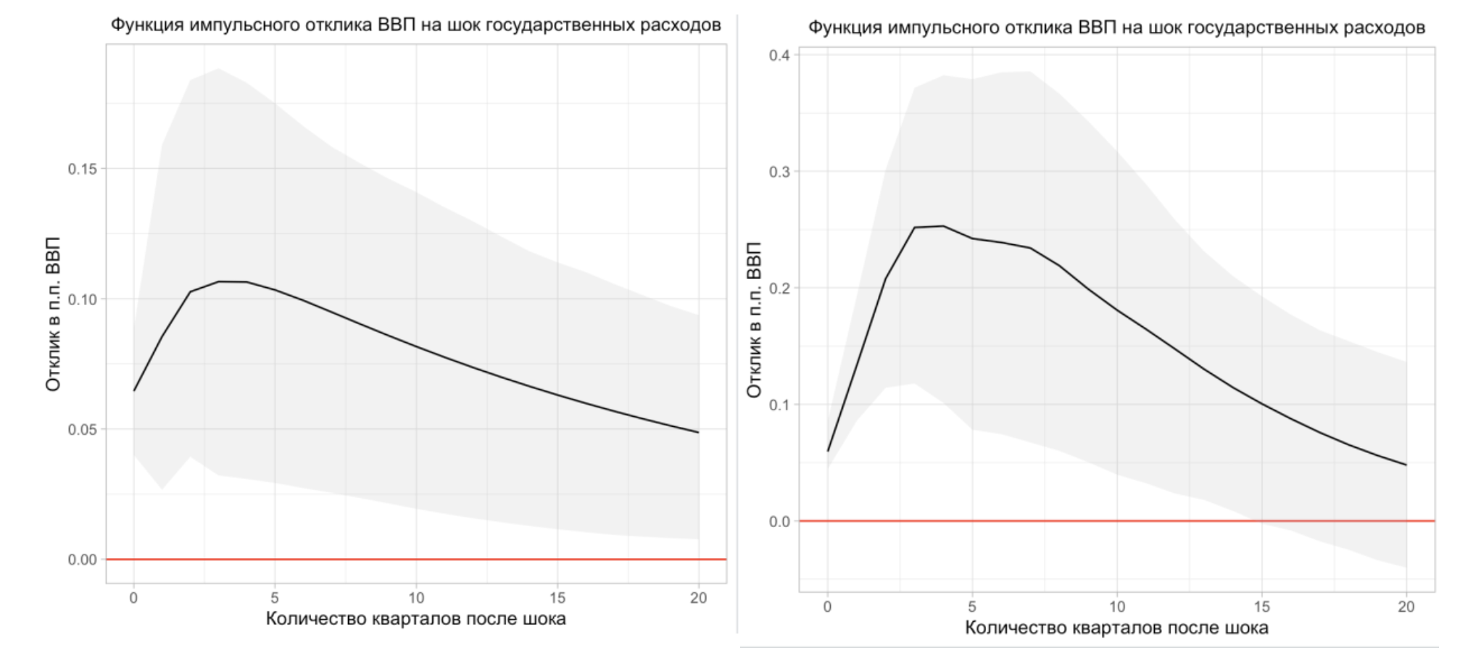
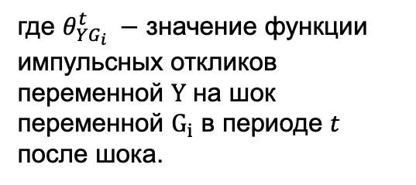
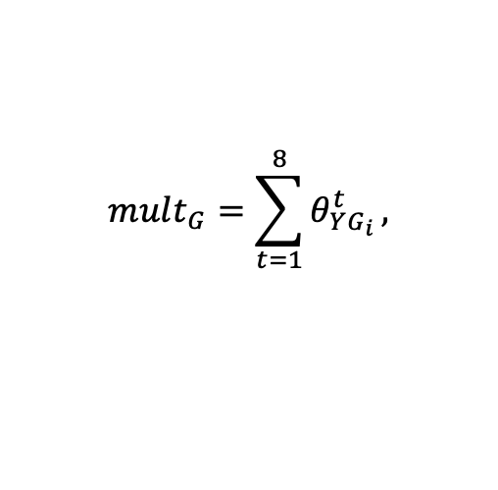
Оценка мультипликаторов
Накопленный мультипликатор
Процентный рост ВВП за период в ответ на 1% рост бюджетных расходов:
$$mult_{G}=\sum_{t=1}^{8}{θ_{YG_{i}}^{t}},$$
где $θ_{YG_{i}}^{t} −$ значение функции импульсных откликов переменной $Y$ на шок переменной $G_{i}$ в периоде $t$ после шока.
Цена на нефть
Индекс Килиана
Функции импульсных откликов ВВП на шок государственных расходов

Slide 9
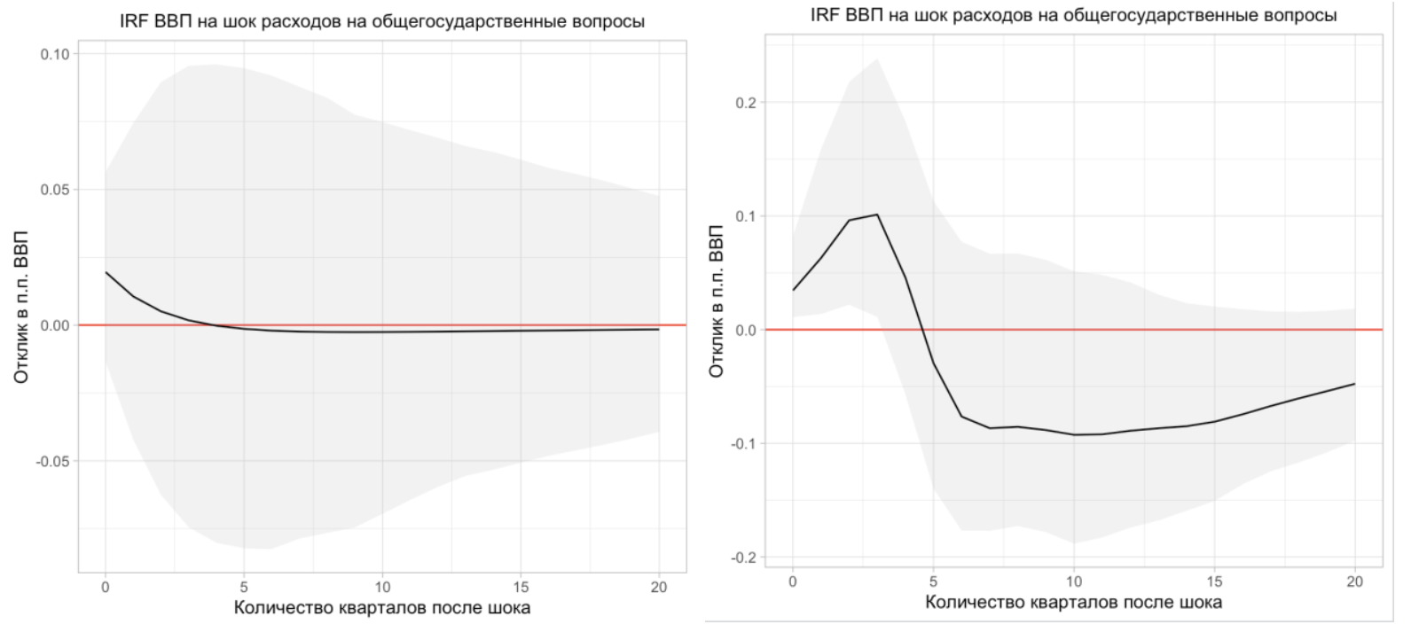
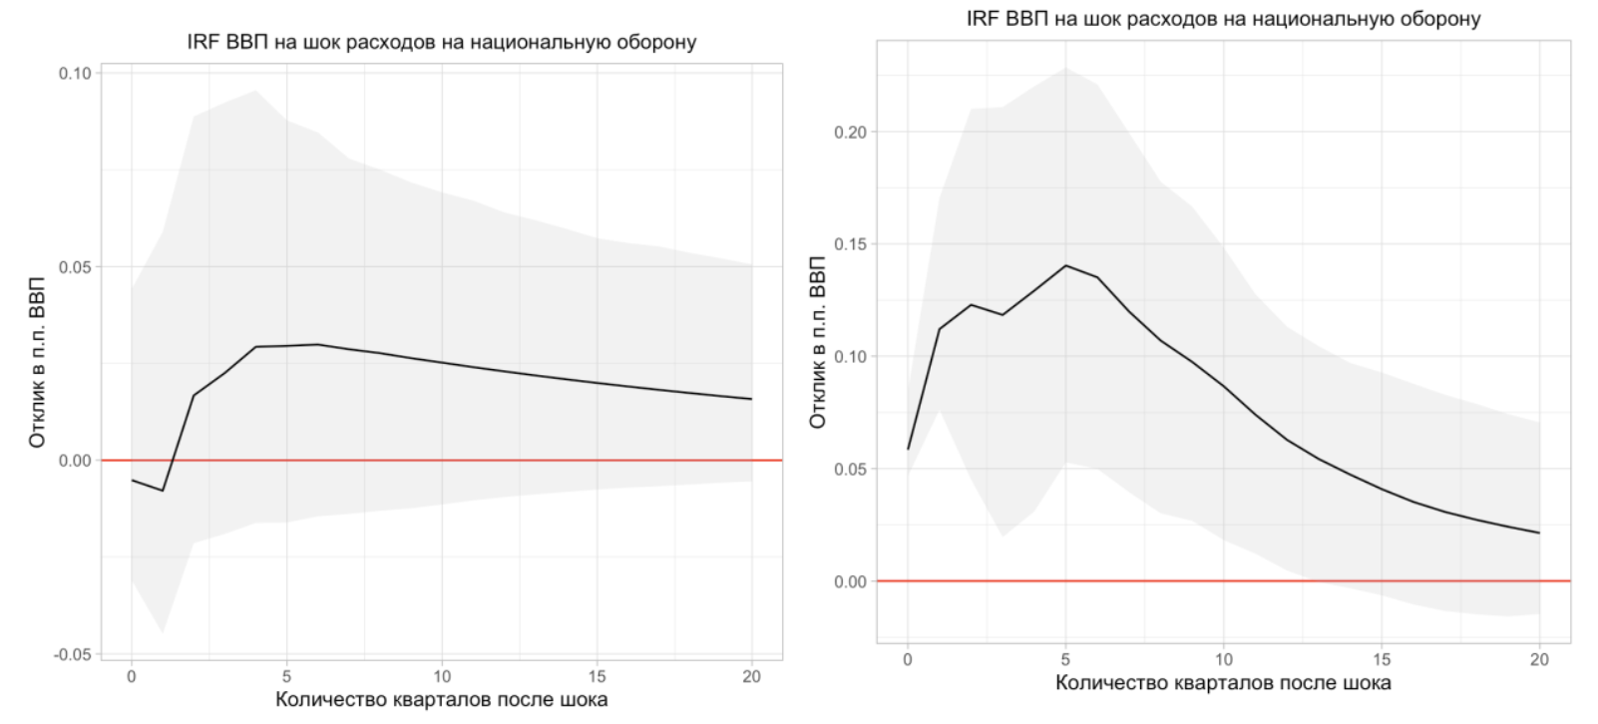
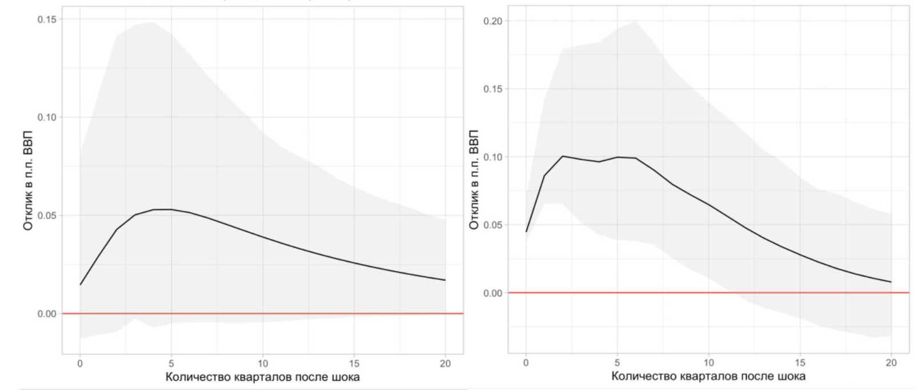
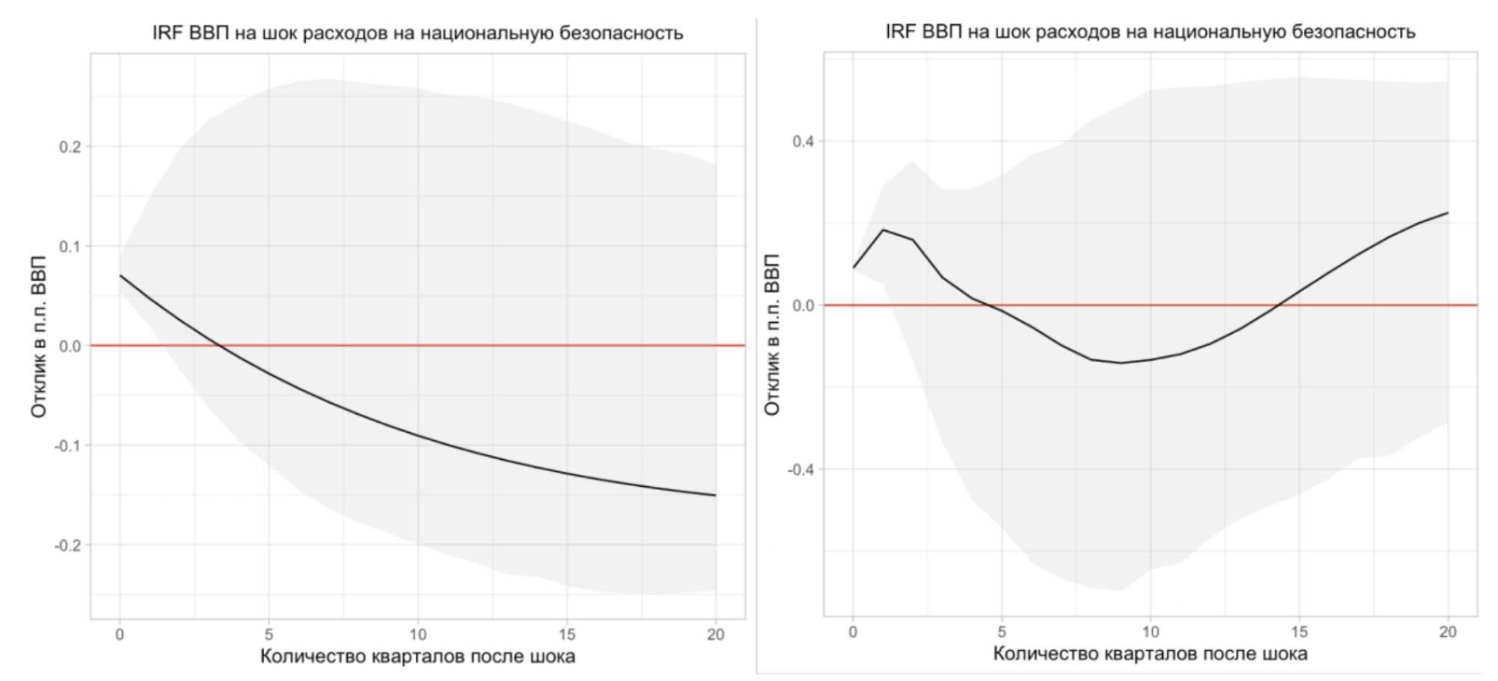
Оценка мультипликаторов
Функции импульсных откликов
Цена на нефть Индекс Килиана
Цена на нефть Индекс Килиана
Общегосударственные вопросы
Национальная оборона
Здравоохранение
Национальная безопасность и правоохранительная деятельность

Slide 10
Сравнительный анализ
Категория государственных расходов | Кудрин, Кнобель (2017) | Цена на нефть, данные до 2016 г. | Цена на нефть, данные до 2022 г. | Индекс Килиана, данные до 2022 г.
Совокупные расходы | 0,91 | 0,98 | 0,73 | 1,1
Национальная оборона | 0,22 | 0,26 | 0,14 | 0,94
Национальная безопасность и правоохранительная деятельность | 0,78 | 0,68 | -0,19 | 0,35
Образование | 0,38 | 0,26 | 0,78 | 0,95
Здравоохранение, физическая культура и спорт | 1,25 | 0,74 | 0,67 | 0,71
Национальная экономика |  | 0,37 | 0,45 | -0,09
Общегосударственные вопросы |  | 0,09 | -0,01 | 0,15
Жилищно-коммунальное хозяйство |  | 0,05 | 0,08 | 0,09
Культура, кинематография и СМИ |  | 0,81 | 0,16 | 1,28
Социальная политика |  | 0,15 | 0,05 | 0,09
Охрана окружающей среды |  | 0,11 | 0,61 | 0,49
Производительные расходы
Непроизводительные расходы

Slide 11
Результат исследования
Научный результат:
Получены оценки мультипликаторов государственных расходов по различным функциональным категориям в рамках стандартной модели SVAR с разными экзогенными переменными
Выводы
Обнаружены свидетельства в пользу гипотезы о положительном влиянии роста производительных расходов на рост ВВП
Среди категорий непроизводительных расходов некоторые оказывают незначительное влияние (например, социальная политика). Другие – национальная оборона и национальная безопасность – показывают положительный эффект, что разнится с результатами имеющихся по данной теме работ и требует отдельного рассмотрения. По большей части категорий государственных расходов оценки подтверждают результаты, полученные в существующих работах. Исключение составляет категория Здравоохранение, физическая культура и спорт, что, вероятно, вызвано периодом пандемии.
Была актуализирована эмпирическая оценка эффективности государственных расходов. Мультипликатор совокупных расходов близок к единице, что сигнализирует о корректном механизме стимулирования бюджетно-налоговой политики и высоком значении мультипликатора среди развивающихся стран¹
1 - Ilzetzki E., Mendoza E. G., Végh C. A. How big (small?) are fiscal multipliers? //Journal of monetary economics. – 2013. – Т. 60. – №. 2. – С. 239-254.

Slide 12
СПАСИБО ЗА ВНИМАНИЕ!
Москва, 2023

Slide 13
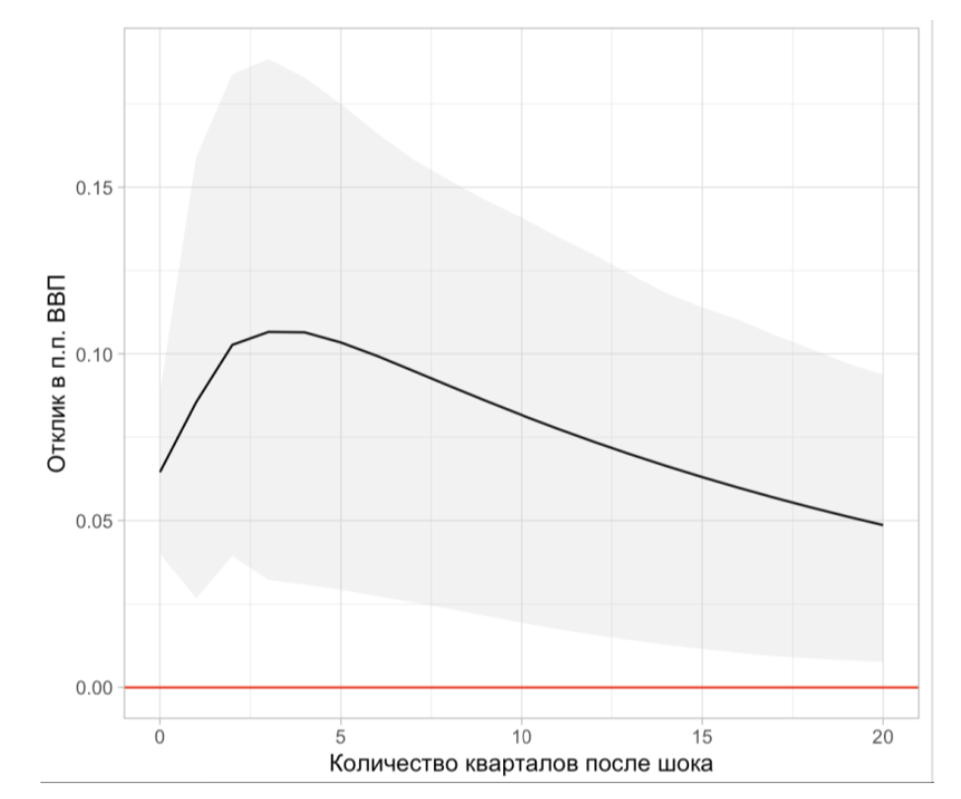
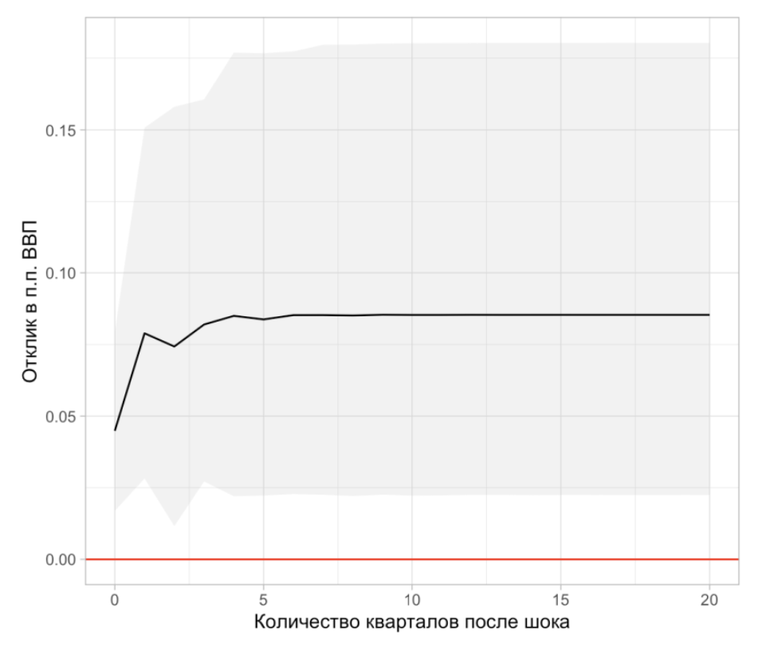
Оценка мультипликаторов
Сравнение модели в уровнях и в разностях
График функции импульсных откликов ВВП на шок совокупных государственных расходов для модели в уровнях
Куммулятивный график импульсных откликов ВВП на шок совокупных государственных расходов для модели в разностях

Slide 14
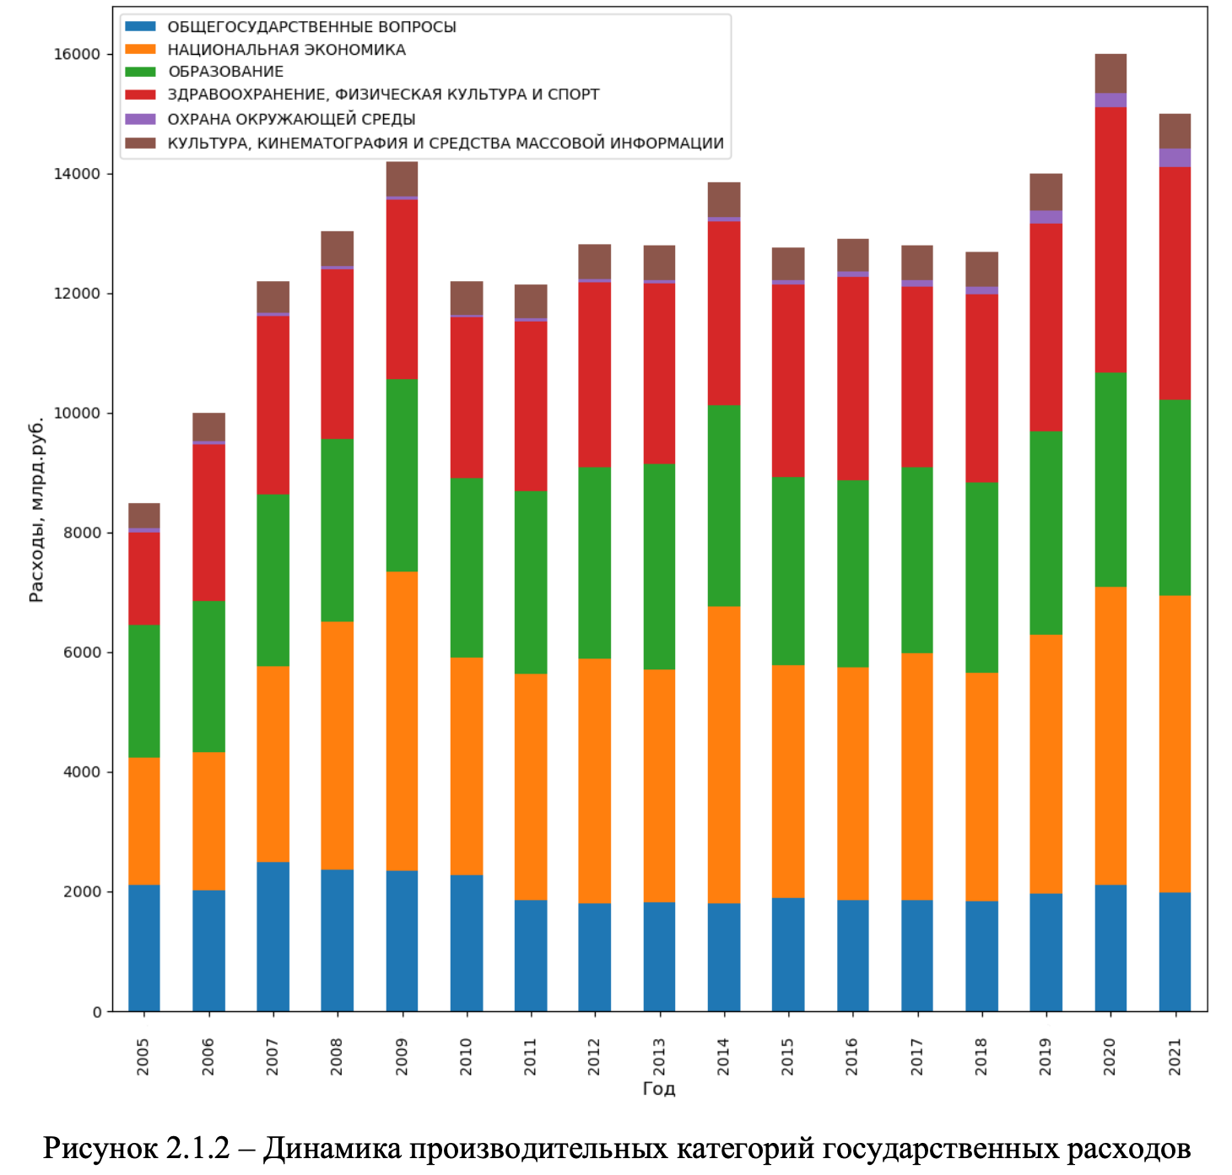
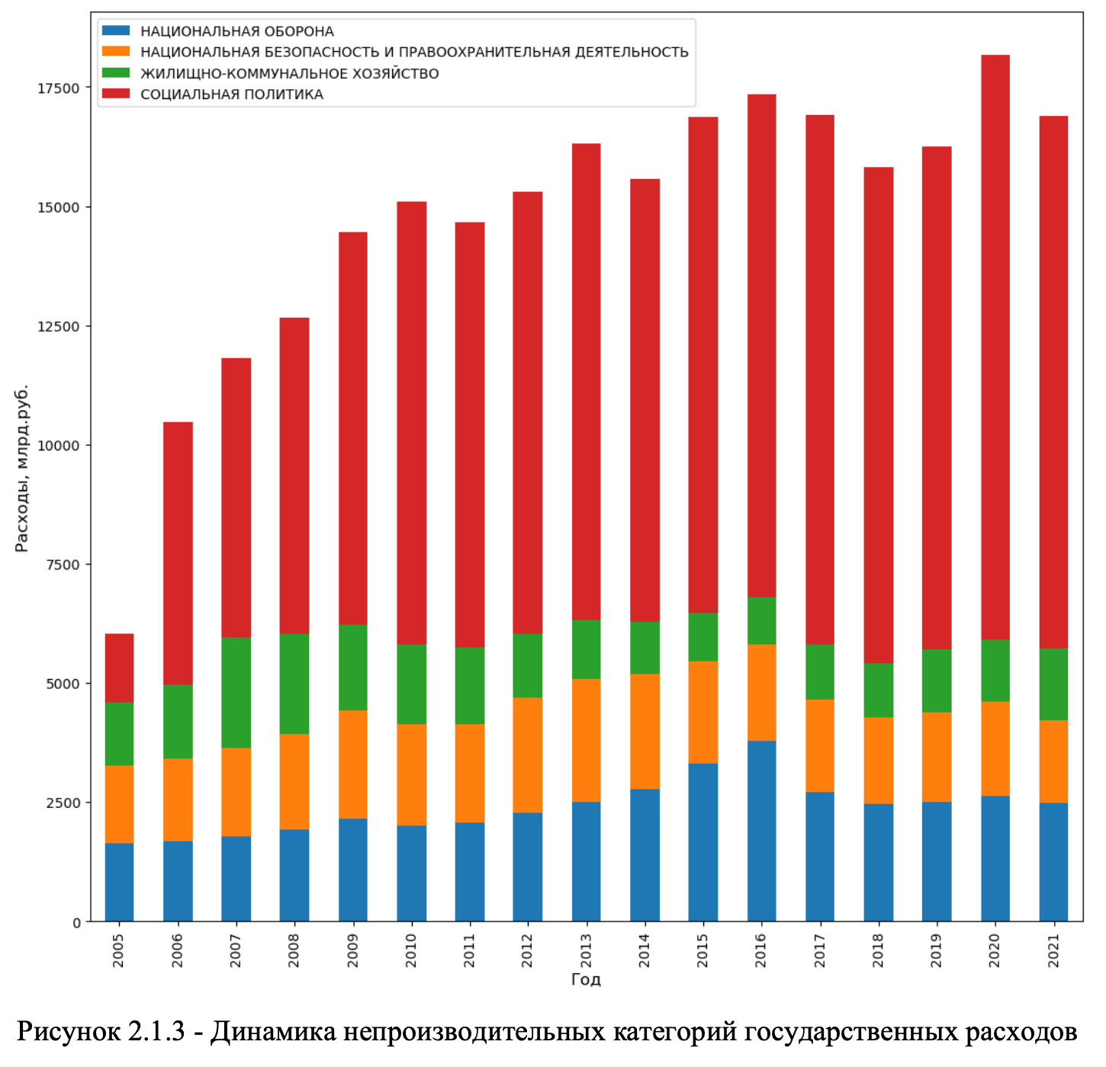
Оценка мультипликаторов
Обработка данных

Slide 15
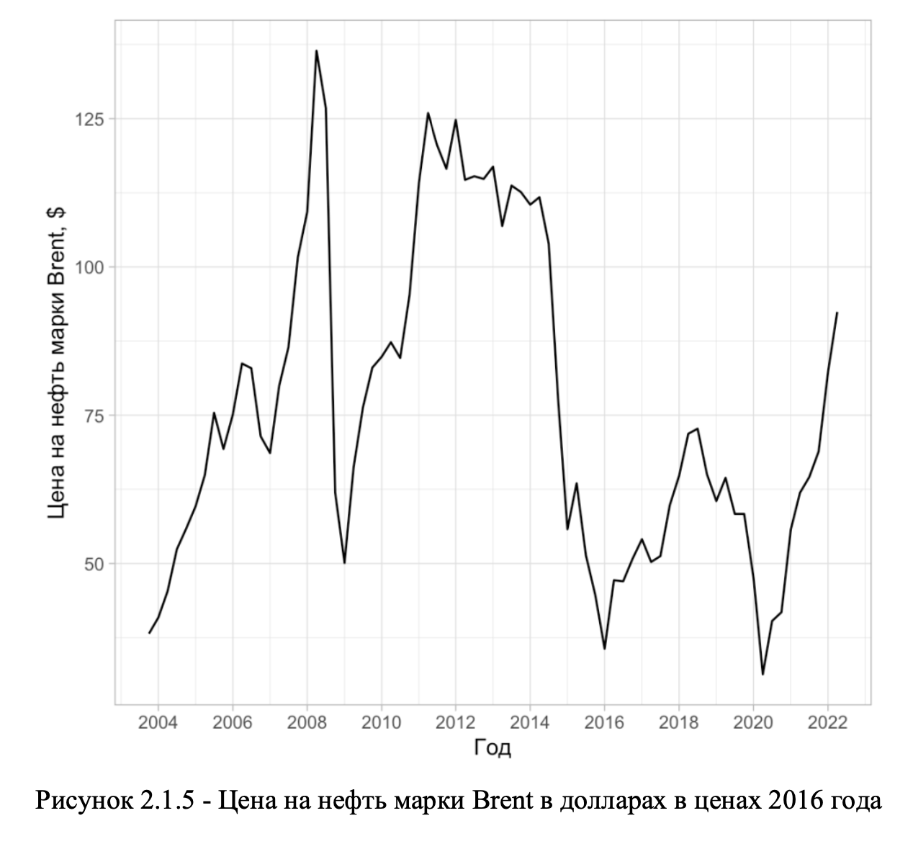
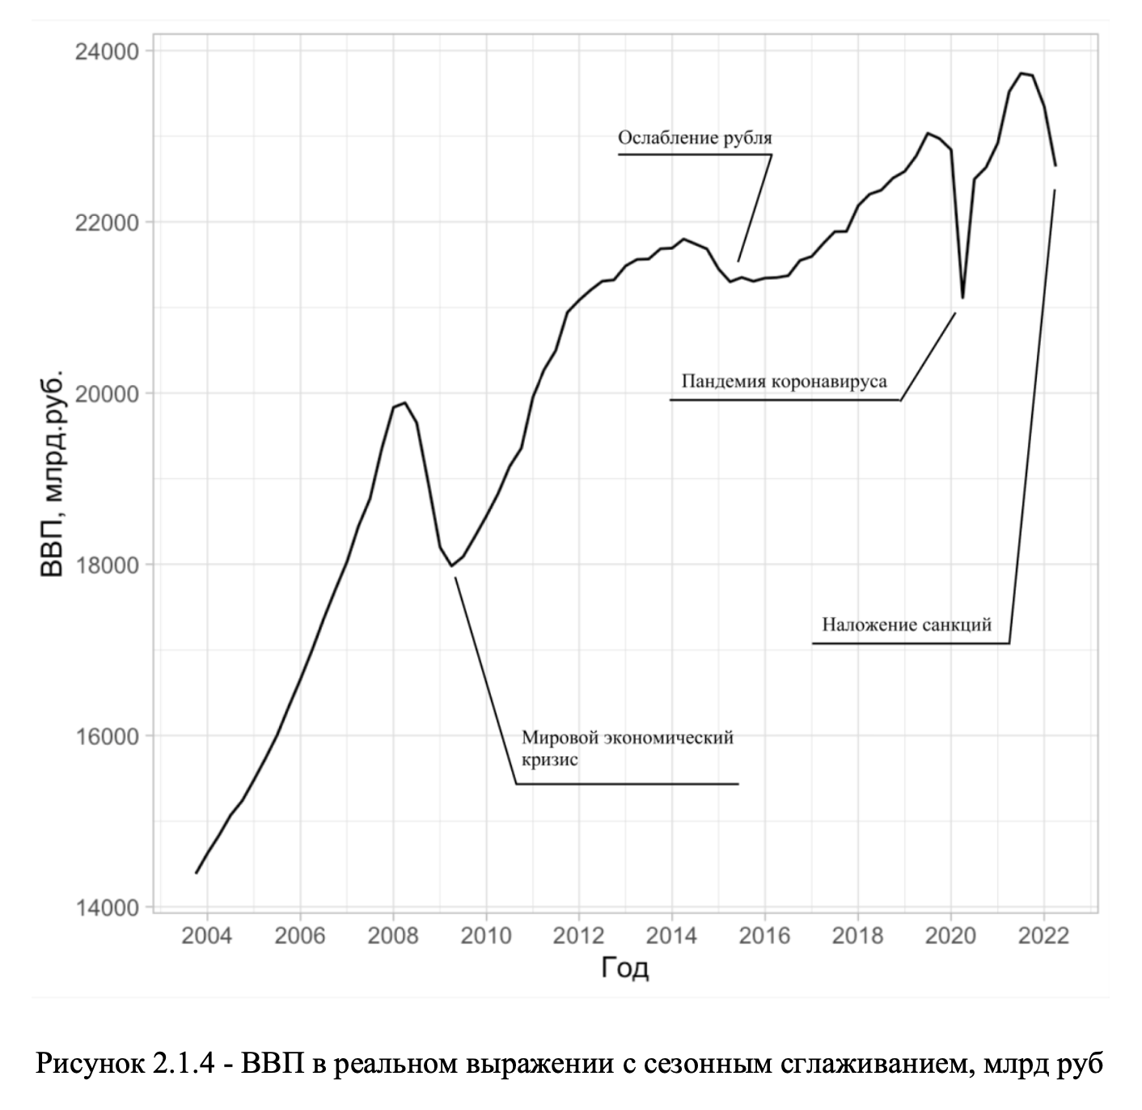
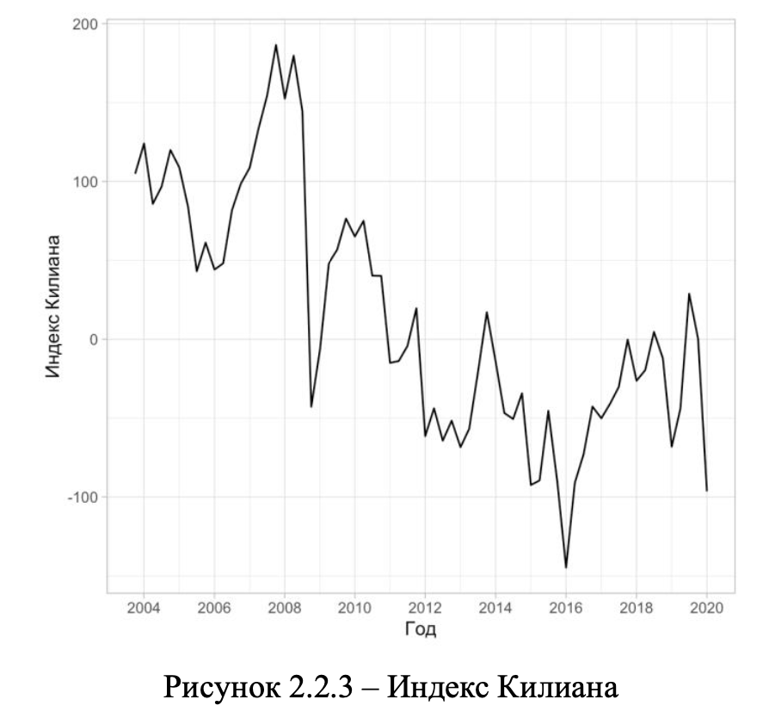
Оценка мультипликаторов
Обработка данных

Slide 16
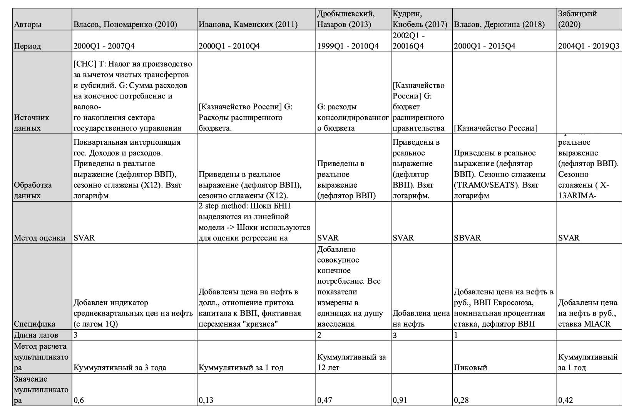
Сравнительный анализ

Slide 17
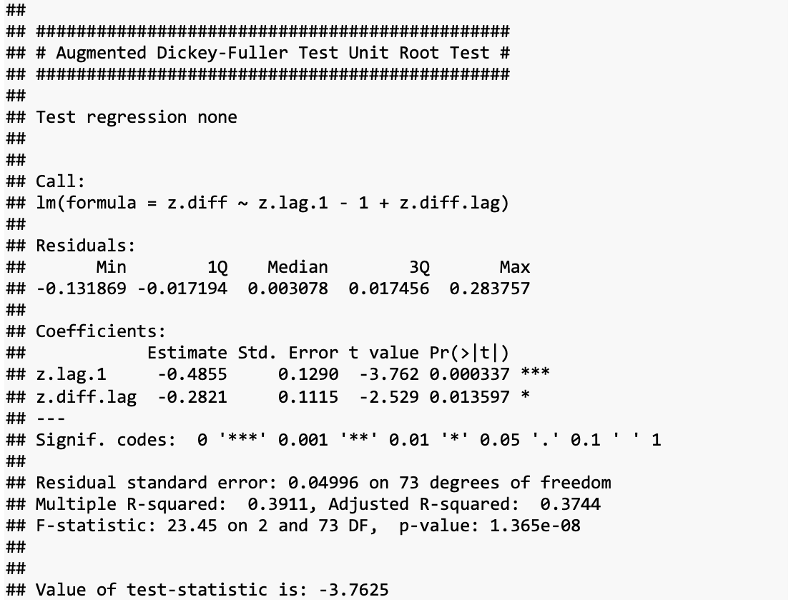
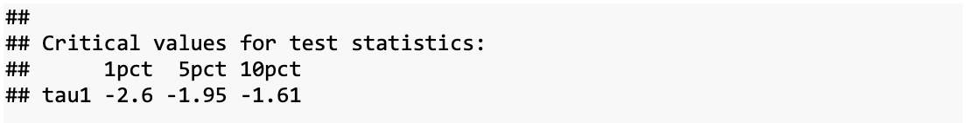
Выбор спецификации модели

